Slide 1
Tools Lektion 1

Slide 2
Kursupplägg

Slide 3
Kursupplägg
8 veckor
1-2 föreläsningar per vecka
Labbar i C#, med lite inslag av C++ ibland
Notes:
Antalet föreläsningar samt labbar kommer anpassas efter eventuella förhinder såsom röda dagar och dylikt.

Slide 4
Poängsättning

Slide 5
Poängsättning
Närvaro: Obligatorisk, men följs upp i spelprojekten.
För Godkänt krävs 50 procent som vanligt

Slide 6
Kursmoment

Slide 7
Kursmoment
C#
C++ to C#
Design
Skapa olika tools

Slide 8
Tools programmering
Vad skiljer toolsprogrammerare från andra?
Kunddrivet inom projektet.
Flexibel kunskapsmässigt.

Slide 9
Jobbannons Dice
Primary responsibilities
Design, implement and maintain C# and C++ tools and scripts with a varying user base
Work tightly with a cross-discipline team to provide highly productive and intuitive tools
Provide support and assistance to all teams using the engine
Qualifications:
Bachelor’s degree in Computer Science, Computer Engineering or equivalent work experience
Strong knowledge of C++ and C#/.NET application development
Great communication skills (verbal and written)
Self-motivated with a strong sense of quality
We prefer applicants with:
Experience working with Python or other dynamic scripting languages (Lua, Ruby, etc)
Experience working with web applications and web services.
Experience with Perforce or other SCM and creating build systems and build deployment tools
Experience with the FBX format and Maya workflows
Experience building WPF applications

Slide 10
Jobannons Ubisoft Montreal
· Ability to understand and account for user needs
· Autonomy and resourcefulness
· Initiative
· Problem-solving skills
· Analytical and synthesis skills
· Good interpersonal and communication skills
· User oriented
· Ability to work as part of a team
· Ability to adapt to change
· Results focus and attention to detail
· Knowledge of C++, C#, Python, WPF, SQL, etc.
· Knowledge of concepts in ergonomics.

Slide 11
Varierad kunskap
Eftersom man jobbar med många olika typer av personer behöver man vara påläst med vad andra discipliner gör.
Grafikerterminologi
Ljudterminologi
Gameplayterminologi
Techterminologi
Utan dem blir det svårt att kommunicera med era ”kunder”.

Slide 12
Dokumentation
När man jobbar med tools blir dokumentation mycket viktigare eftersom nya personer ska ha något att gå tillbaka till för att se hur saker funkar.
Tutorials är även något de brukar göra för sina egna tools.

Slide 13
Hur gör man tools
Script/plugins
Ingame gör att den körs när man inte behöver den.
Externa tools påverkar inte spelet, använder sig ofta av spelet men extendar det bara.
Ofta C# nu för tiden

Slide 14
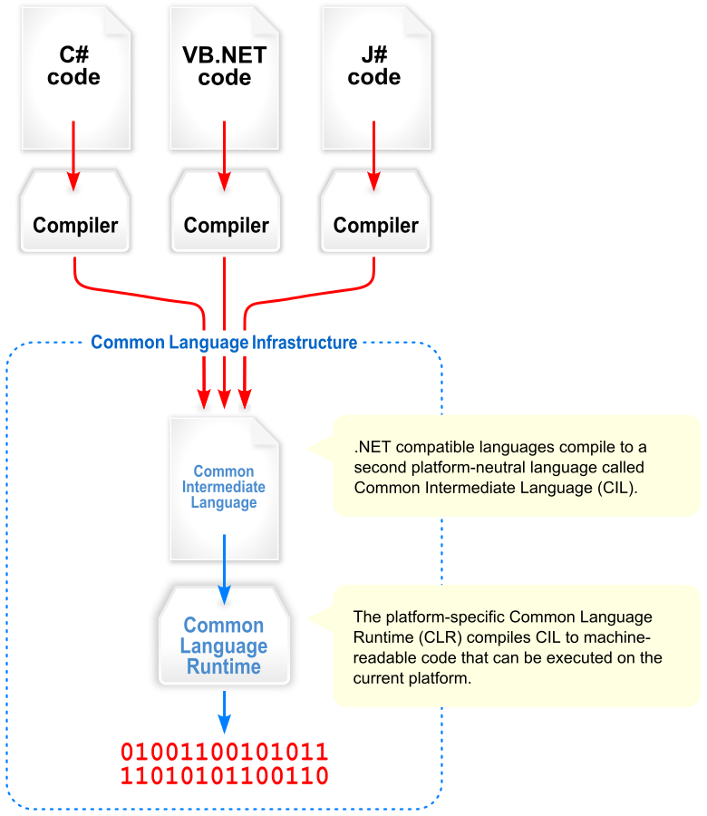
Vad är C#?
.NET-språk
C-baserat
Favoritspråket för de flesta
CLI (Common Language Infrasturcture)
CLR (Microsoft)
Mono (Open Source)
Finns andra

Slide 15
CLR
I denna kursen fokuserar vi på microsofts implemetation och bibliotek

Slide 16
CLR
Common Language Runtime
Semikompiling
Använder JIT (Just-in-Time) kompilering
Programmet blir native-kompilerad så fort det börjar köra.
Kan optimera för specifika plattformar.
C++ är dock fortfarande språket med bäst prestanda.

Slide 17
Managed Memory
Största skillnad på C# och c++ är att C# är ett managed språk dvs minnet är automatiskt hanterat.
Ingen avallokering
Blir enbart minnesläckor om en referens finns kvar.
Allting är pekare
==operatorn fungerar som på pekare i C++
New måste anvädas varje gång man skapar en ny variabel om det inte är en bastyp (int, bool, float osv.)

Slide 18
Garbage Collection
Garbage Collection (GC)
Städar upp efter dig, dvs. tar bort oanvänt minne.
Svårt att styra och kan orsaka lagspikes om man har en massa dynamisk allokering.
Minnesallokering är snabbt, likaså stränghantering till skillnad från C++.
GC körs garanterat när man behöver mer minne, annars är det lite mer luddigt när det körs.
Om man behöver veta exakt så får man ta reda på den när det behövs. Oftast inte ett problem.

Slide 19
C# for C++ devs
http://msdn.microsoft.com/en-us/library/yyaad03b(v=vs.90).aspx
C# Programming guide
http://msdn.microsoft.com/en-us/library/67ef8sbd(v=VS.90).aspx
Getting started with C#
http://msdn.microsoft.com/en-us/library/a72418yk(v=VS.90).aspx
Läxa till nästa gång är att lära er syntaxet i C#.

Slide 20
Frågor
magnus@thegameassembly.com

